Slide 1

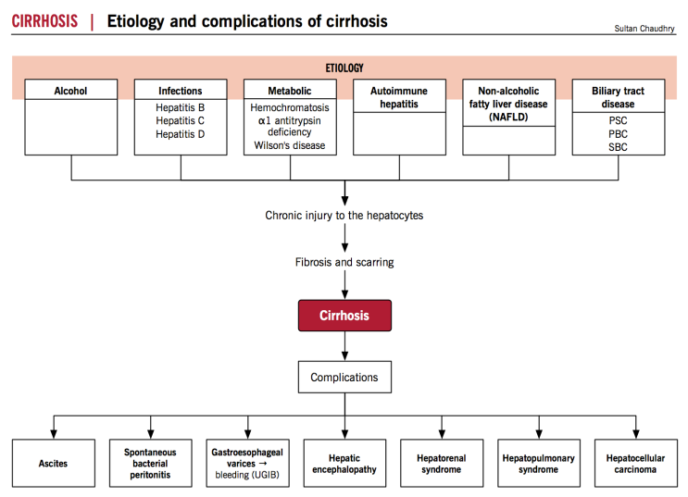
Клинический случай цирроза смешанного генеза
Ажибаева Н.К., Амирханова Л.М., Бахтиярова С.С., Рахметова В.С.
Кафедра внутренних болезней с курсом нефрологии, гематологии, аллергологии и иммунологии
НАО «Медицинский университет Астана»
Введение
Цирроз печени - поздняя стадия прогрессирующего фиброза печени, характеризующаяся нарушением структуры печени и образованием узлов регенерации. Цирроз печени представляет собой значительную глобальную проблему здравоохранения. Согласно данным за 2017 год, это заболевание стало причиной смерти 1,32 миллиона человек во всем мире, что составляет около 2,4% от общего числа смертей. Из них 440 тысяч были женщины и 883 тысячи — мужчины. ￼
Anamnesis vitae: Рос и развивался соответственно возрасту. Туберкулез, ИППП, вирусные гепатиты отрицает. Состоит на Д-учете с ХОБЛ, осложненной эмфиземой легких, пневмофиброзом, АГ 3 ст., Базисную терапию принимает: ДДБА+ ИГКС (симбикорт, спиолто), гипотензивные препараты (стопресс, короним). Операции, травмы, гемотрансфузии отрицает. Вредные привычки: не курит, алкоголь употребляет периодически, в последние месяцы отмечает запойный тип злоупотребления. Наследственность отягощена по АГ. Трудовой анамнез: самозанятый, директор ИП. Социально-бытовые условия удовлетворительные. Аллергоанамнез не отягощен.
Исследование: | Результат:
Общий анализ крови: | Гемоглобин - 126г/л; Эритроциты - 3,5*10^12/л; Цветной показатель - 0,9; Лейкоциты – 11,3*10^9/л; Гематокрит – 34,8%; Тромбоциты - 78*10^9/л; СОЭ – 36 мм/час.
Биохимия: | АЛТ – 18,7 Ед/л; АСТ – 52,2 Ед/л; Билирубин общий – 139,1 ммоль/л; Билирубин прямой – 129,5 ммоль/л; Общий белок 64,6 г/л, Альбумин 30,3 г/л, Глюкоза – 6,5 ммоль/л; Креатинин – 71 мкмоль/л; Мочевина – 3,5 ммоль/л, Калий – 3,5 ммоль/л, Натрий – 132,1 моль/л.
Коагулограмма: | МНО - 1,85; АЧТВ – 39,7сек.: Определение фибриногена в плазме крови на анализаторе – 3,56 г/л; Протромбиновое время – 22,2 сек.;
Онкомаркеры: | АФП – 8,7, РЭА – 11,5, СА199 – 1,6
Имуноглобулины и антитела: | Гамма глобулины – 36,4 %, Антитела к LC-1 -положительный, AMA-М2 – «Серая зона» , Антитела M2-3E (BPO) – отрицательный, Антитела к sp100 – отрицательный, Антитела к PML – отрицательный, Антитела к gp210 – отрицательный, Антитела к LKM-1 – отрицательный, Антитела к SLA/LP - отрицательный, АМА титр < 1:80, АГМА/SMA(титр) 1:1280 (положительный), анти-LKM (титр) < 1:80, АНФ (титр) 1:640 (положительный).
Исследование: | Заключение:
УЗИ ОБП | Гепатомегалия, диффузные изменения печени с наличием жировой инфильтрации, УЗИ-признаки стеатогепатита. Диффузные изменения., стеатоз поджелудочной железы, спленомегалия.
КТ ОБП с контрастированием | КТ-картина жирового гепатоза, умеренной гепатоспленомегалии, портальной гипертензии. Острый некалькулезный холецистит с перивезикальным выпотом. Выпот в брюшной полости и тазу.
МРТ ОБП и забрюшинного пространства | МРТ картина острого некалькулезного холецистита с перивезикальным умеренным отеком клетчатки. Умеренный отек паренхимы поджелудочной железы. Гепатоспленомегалия. Портальная гипертензия.
Эластография печени | 15,7 кПа (F4 по Metavir)
ЭГДС | Недостаточность кардии 1 ст., неэрозивный рефлюкс эзофагит, катаральный гастрит.
Причины цирроза печени
Status objectivus
Status objectivus
Общее состояние средней степени тяжести, эмоциональная лабильность
Ожирение 1 степени, ИМТ 32,3 кг/м².
Клинический случай
Живот при осмотре: увеличен за счет асцита, симметричный, равномерно участвует в акте дыхания
Пациент, 46 лет. Акмолинская область, город Кокшетау
Жалобы: на постоянные давящие боли в левом подреберье с иррадиацией в эпигастральную область, тошноту, чувство горечи во рту, однократную рвоту желчью со сгустками крови темного цвета, озноб, желтушность склер, похудание на 20 кг за 3 месяца, потемнение мочи, светлый цвет кала, нарушение сна, утомляемость, раздражительность, неустойчивый стул со склонностью к диарее.
Anamnesis morbi: Со слов последние 3 месяца злоупотреблял алкоголем в запойной форме, после чего появились и стали нарастать вышеуказанные жалобы. Принимал омез, креон – без эффекта. Самостоятельно сдал анализы крови, УЗИ ОБП и обратился к гастроэнтерологу. Онкологом данные за ЗНО не выявлены, хирургом данных за ОХП не выявлено.
Цирроз печени смешанной этиологии (аутоиммунного ,
алиментарного генеза), МАЖБП, F4 эластометричеки (кПа 15,7), класс тяжести С (СТР 12 баллов); Портальная гипертензия: синдром гиперспленизма, вторичная коагулопатия. Асцит 2 степени по IAC, печеночно-клеточная недостаточность 1 степени.
Артериальная гипертензия, 3 степени, риск 4, ФК 1 по NYHA
ХОБЛ, GOLD, категория В. Эмфизема легких. Пневмофиброз.
Печень выступает за край реберной дуги. Размер печени по Курлову: 15х14х13
Выводы:
Трудности в диагностике аутоиммунного гепатита обусловлены отсутствием патогномоничных признаков, а также возможности проведения полного спектра тестов на областном и городском уровнях.
Повышение осведомленности врачей в необходимости расширенной диагностики цирроза печени, помимо очевидных причин развития цирроза.
Заключительный диагноз:
Данные лабораторных и
инструментальных исследований
Исследование: | Результат:
HBsAg (гепатит B) | Отрицательно
Суммарные антитела к вирусу гепатита С | Отрицательно
1.Бакулин И.Г., Оганезова И.А., Скалинская М.И., Сказываева Е.В. Цирроз печени и управление
рисками осложнений. DOI: 10.26442/00403660.2021.08.200917
2. https://www.pathophys.org/cirrhosis/
.

